Slide 1
第８章
ソフトウェア
エンジニアリングの展開
資料：図解でわかるソフトウェア開発のすべて・第8章ISBM-534-03109-2日本実業出版社
著者：Mint(経営情報研究会)・浜崎正和(第８章担当)

Slide 2
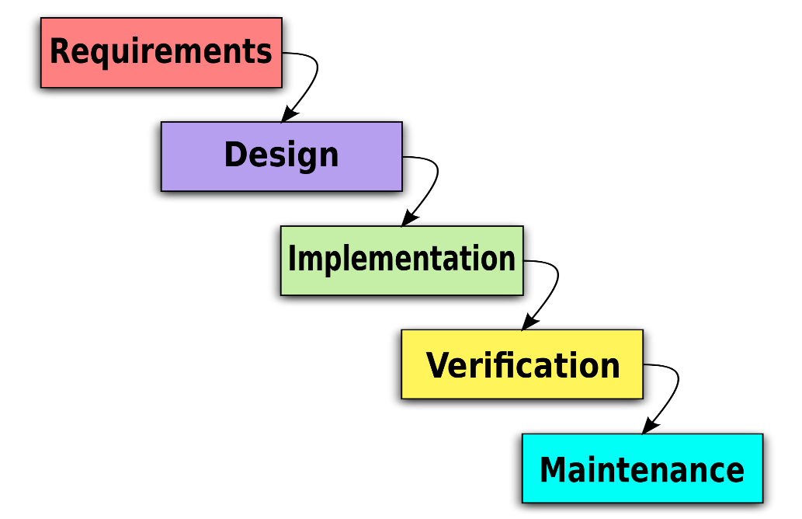
ソフトウェア
エンジニアリング
開発
  部品化と再利用
運用
  システム運転
  監視
保守
  修正
  改訂
  予防

Slide 3
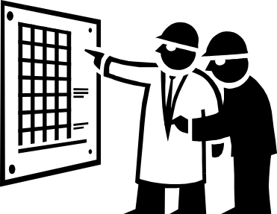
ソフトウェア開発の現状
あえて理論を無視した開発
  正規化しない
  モジュール混合
”開発”しないソフトウェア開発
  部品化
  再利用

Slide 4
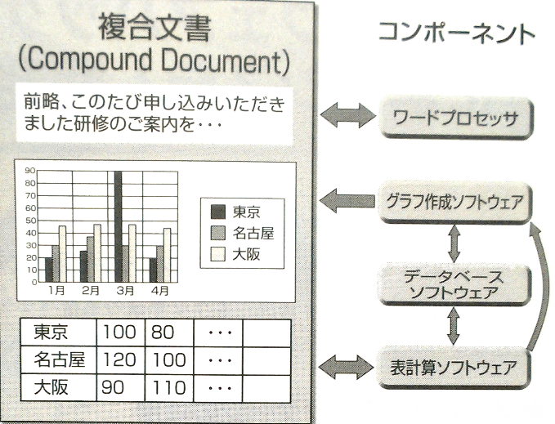
コンポーネントによる部品化
プラグ＆プレイ型部品
  プログラム
  データベース
動的にコンポーネントを組み込み
  コンポーネントベース開発

Slide 5

パッケージを使った再利用
パッケージを業務に適用
  FIT：変更せず適用
    早い
    安い
    安定した品質
  GAP：変更して適用
    高い
    品質は不確定
    保証なし

Slide 6
開発手法
構造化手法（４章参照）
  各開発工程を構造化
  事務作業のシステム化に適切
  ウォーターフォール型開発
オブジェクト指向手法（５章参照）
  リアルタイム制御系への適用に期待
  技法･目的への理解が必要

Slide 7
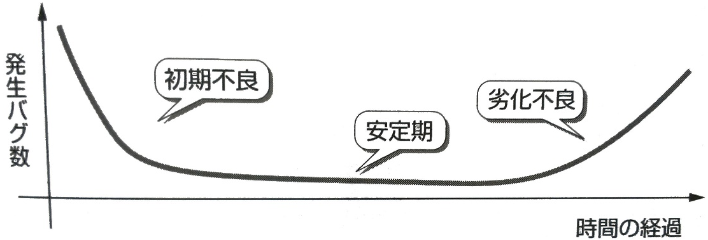
保守
保守とは？
  システムを長期的に運用する段階
    修正
    改訂
    予防
バスタブ曲線
保守支援ツールの活用
  ソーススキャンツール
  文書化ツール

Slide 8
保守を意識した設計･開発
保守のしやすさ
  他人が手を加えやすい
  時間が経っていても問題ない
留意する点
  モジュール分割
    規模を小さく
  コーディング規格
    全体で共有
  コメント
    理解しやすく
  ドキュメント化
    陳腐化を避ける

Slide 9
プロジェクトを
成功に導くために
プロジェクトと品質の管理
顧客との認識の共有
開発会社間のレベル差

Slide 10
まとめ
最初からの開発はしない
  パッケージ
  コンポーネント
長期的な保守
  開発段階から保守を視野に入れる

